Slide 1

Introduction Entreprenariat

Slide 2
PLAN
INTRODUCTION
ÉTUDE COMMERCIALE
  CONNAÎTRE ET COMPRENDRE LE MARCHE
  STRATEGIE MARKETING
  LES ACTIONS COMMERCIALE
ÉTUDE TECHNIQUE
ETUDE FINANCIERE
CREDITS DE FONCTIONNEMENT
FISCALITE DES ENTREPRISE
LE CHOIX D’UNE STRUCTURE
PROCEDURES POUR LA CREATION D’ENTREPRISES
LES STRUCTURES D’APPUI
LES ORGANISMES DE GARANTIE

Slide 3
DEFINITION DE LA PME
PME existante ( > 2 ans) , elle doit répondre aux conditions suivantes :
  Effectif < 200 personnes.
  CA annuel HT < 75 MDH ou Total bilan < 50 MDH

Slide 4
ATOUTS D’UNE PME
Capacité d’adaptation aux crises et aux chocs exogènes
Flexibilité et souplesse des structures de gestion et de production
Plus grande mobilité des facteurs de production.

Slide 5
Différentes formes
juridiques
Société Anonyme
SARL
SNC
Société en
commandite
Autres
SA à conseil
d’administration
SARL
SNC
Société en
Commandite
simple
Société
En participation
SA à conseil
de surveillance
GIE
SARL
Associé unique
Société en
Commandite
Par actions
Coopératives

Slide 6
LES DIFFÉRENTS TYPES DE SOCIÉTÉS COMMERCIALES RECONNUS AU MAROC
les sociétés de personnes : la société en nom collectif, la société en commandite simple, la société en participation Ces sociétés se caractérisent par l'aspect prédominant du facteur personnel
les sociétés de capitaux : la société anonyme (SA), la société à responsabilité limitée (SARL) et la société en commandite par actions;
les sociétés à réglementation particulière : les sociétés d'investissement, les sociétés coopératives, les GIE ( Groupement d’intérêt économique ).

Slide 7
LA SOCIÉTÉ ANONYME (S.A)
Le nombre d’actionnaires ne peut être inférieur à 5;
Ils ne supportent les pertes qu’à concurrence de leurs apports
Le capital minimum est de 3 millions de DH pour les SA faisant appel public à l’épargne et, 300.000 DH dans le cas contraire;
Le montant nominal de l’action ne peut être inférieur à 100 DH;
La Société jouit de la personnalité morale à partir de son immatriculation au Registre de commerce;

Slide 8
LA SOCIÉTÉ A RESPONSABILITÉ LIMITÉE (SARL)
Définition : La SARL est une société commerciale . L’acquisition de la personnalité morale est subordonnée à l’immatriculation au Registre de Commerce.
Les associés ne supportent les pertes qu’à concurrence de leurs apports
Une seule personne dite - associée unique- peut constituer la SARL ;
Le nombre maximum d’associés ne peut dépasser 50, si non elle doit changer obligatoirement en SA, dans un délai de 2 ans.;
Le montant du capital social ne peut être inférieur à 100.000 DH et doit être déposé obligatoirement dans un compte bancaire bloqué . Son retrait ne peut être effectué qu’après immatriculation au Registre de Commerce;
Les parts sociales doivent être souscrites en totalité par les associés et entièrement libérées.
La part sociale est d’au moins 100 DH. Les parts sociales détenues qui peuvent être transmissibles par voie de succession et cessibles entre conjoints et parents successibles ne peuvent être cédées à des tiers qu’après consentement de la majorité des associés;
Les apports peuvent être en nature . Ils sont évalués par un commissaire aux comptes;

Slide 9
LA SOCIÉTÉ A RESPONSABILITÉ LIMITÉE (SARL)
La gestion d’une SARL peut être assumée par une ou plusieurs personnes physiques responsables individuellement ou solidairement vis à vis des tiers;
Les décisions sont prises en assemblée générale sauf disposition contraire prévue par les statuts;
Le contrôle de la gestion d’une SARL est confié à un ou plusieurs commissaires aux comptes ;
Le gérant peut être révoqué par décision des associés représentant seulement plus de la moitié des parts sociales;
Interdiction faite aux gérants ou associés de contracter des emprunts auprès de la société ou de faire cautionner leurs engagements personnels par la société;
Les associés détenant le 1/10 ème du capital peuvent exercer une action en justice contre les gérants.

Slide 10
LA SOCIÉTÉ EN NOM COLLECTIF
Définition : La société en nom collectif est une société dont les associés ont tous la qualité de commerçants et répondent indéfiniment et solidairement des dettes sociales.
La société en nom collectif est désignée par une dénomination sociale , à laquelle peut être incorporé le nom d’un ou plusieurs associés, et qui doit être précédée ou suivie immédiatement de la mention « Société en nom collectif »;
Tous les associés sont gérants, sauf stipulation contraire des statuts qui peuvent désigner un ou plusieurs gérants associés ou non , ou en prévoir la désignation par acte ultérieur;
Les associés peuvent nommer à la majorité des associés un ou plusieurs commissaires aux comptes . Cependant , les sociétés dont le chiffre d’affaires à la clôture de l’exercice social dépasse le montant de 50 millions de DH, sont tenues de désigner un commissaire au moins ;
La révocation des gérants ne peut être décidée qu’à l’unanimité des associés. Cette révocation entraîne la dissolution de la société, à moins que sa continuation ne soit prévue par les statuts ou que les autres associés ne la décident à l’unanimité;

Slide 11
LA SOCIÉTÉ EN NOM COLLECTIF
Les parts sociales sont nominatives et ne peuvent être cédées qu’avec le consentement de tous les associés;
La société prend fin par le décès de l’un des associés sauf s’il a été stipulé que la société continuerait, soit avec les associés seulement, soit avec un ou plusieurs héritiers, ou toute autre personne désignée par les statuts

Slide 12
LA SOCIÉTÉ EN COMMANDITE SIMPLE
Définition : La société en commandite simple est constituée d’associés commandités et d’associés commanditaires.
Elle est désignée par une dénomination sociale à laquelle peut être incorporé le nom d’un ou plusieurs associés commandités et qui doit être précédée ou suivie immédiatement de la mention « Société en commandite simple »
Les dispositions relatives aux sociétés en nom collectif sont applicables aux sociétés en commandite simple

Slide 13
LA SOCIÉTÉ EN COMMANDITE SIMPLE
Les Commandités
  Les associés commandités sont tenus indéfiniment et solidairement des dettes sociales
Les Commanditaires
  Les associés commanditaires répondent des dettes sociales seulement à concurrence de leur apport. Celui-ci ne peut être un apport en industrie;
  L’associé commanditaire ne peut faire aucun acte de gestion engageant la société vis à vis des tiers , même en vertu d’une procuration ;
  Toute modification des statuts est décidée avec le consentement de tous les commandités et de la majorité en nombre et en capital des commanditaires;
  La société continue malgré le décès d’un commanditaire.

Slide 14
LA SOCIÉTÉ EN COMMANDITE PAR ACTIONS
Définition : La société en commandite par actions dont le capital est divisé en actions est constituée entre un ou plusieurs commandités, qui ont la qualité de commerçants et répondent indéfiniment et solidairement des dettes sociales, et des commanditaires qui ont la qualité d’actionnaires et ne supportent les pertes qu’à concurrence de leurs apports.
La société en commandite par actions est désignée par une dénomination ou le nom d’un ou de plusieurs associés commandités peut être incorporé et doit être précédé ou suivi immédiatement de la mention « société en commandite par actions »

Slide 15
LA SOCIÉTÉ EN COMMANDITE PAR ACTIONS
Le nombre des associés commanditaires ne peut être inférieur à 3
Le ou les premiers gérants sont désignés par les statuts. Ils accomplissent les formalités de constitution dont sont chargés les fondateurs de sociétés anonymes. Au cours de l’existence de la société (sauf clause contraire des statuts) , le ou les gérants sont désignés par l’assemblée générale ordinaire des actionnaires avec l’accord de tous les associés commandités;
L’assemblée générale ordinaire des actionnaires nomme un conseil de surveillance , composé de 3 actionnaires au moins;
Un associé commandité ne peut être membre du conseil de surveillance; et les actionnaires ayant la qualité de commandités ne peuvent participer à la désignation des membres de ce conseil;

Slide 16
LA SOCIÉTÉ EN COMMANDITE PAR ACTIONS
L’assemblée générale ordinaire des actionnaires désigne un ou plusieurs commissaires aux comptes;
Le gérant est investi des pouvoirs les plus étendus pour agir en toute circonstance au nom de la société.
Le conseil de surveillance assume le contrôle permanent de la gestion de la société. Il dispose à cet effet , des mêmes pouvoirs que les commissaires aux comptes;
La transformation de la société en commandite par actions en société anonyme ou en société à responsabilité limitée est décidée par l’assemblée générale extraordinaire des actionnaires avec l’accord des deux tiers des associés commandités, à moins que les statuts ne fixent un autre quorum.

Slide 17
LA SOCIÉTÉ EN PARTICIPATION
Définition : La société en participation n’existe que dans les rapports entre associés et n’est pas destinée à être connue des tiers.
Elle n’a pas la personnalité morale. Elle n’est soumise ni à l’immatriculation, ni à aucune formalité de publicité et son existence peut être prouvée par tous les moyens.
Les associés conviennent librement de l’objet social, de leurs droits et obligations respectifs et des conditions de fonctionnement de la société.
Si la société a un caractère commercial, les rapports des associés sont régis par les dispositions applicables aux sociétés en nom collectif à moins qu’il n’en soit stipulé autrement.
A l’égard des tiers, chaque associé contracte en son nom personnel. Il est seul engagé même dans le cas ou il révèle le nom des autres associés sans leur accord. Toutefois, si les participants agissent en qualité d’associés, ils sont tenus à l’égard des tiers comme des associés en nom collectif.

Slide 18
GROUPEMENT D’INTÉRÊT ÉCONOMIQUE GIE
Le GIE permet à plusieurs entreprises, sans perdre leur propre identité, de se regrouper pour mener à bien une opération qui est le prolongement direct de leur activité
Le GIE exerce son activité principale pour le compte de ses membres
Le but du GIE n’est pas de réaliser des bénéfices pour lui même
Le GIE peut être constitué sans capital
Il est administré par un ou plusieurs administrateurs choisis parmi ses membres ou en dehors d’eux.

Slide 19
CAUSES D’ECHEC DES ENTREPRISES NOUVELLES
Problèmes commerciaux
  Marché mal ciblé
  Clientèle potentielle surévaluée
  Délais de paiement clients sous évalués
  Gamme de produits insuffisante
  Politique marketing peu adéquate
Problèmes de gestion
  Sous-évaluation des besoins financiers
  Plan d’investissement mal échelonné dans le temps
  Sous-estimation des coûts de revient
  Mauvaise gestion des ressources humaines

Slide 20
CAUSES D’ECHEC DES ENTREPRISES NOUVELLES ….suite
Problèmes techniques
  Mauvaise conception du produit
  Absence d’évolution technique du produit ou de service
  Compétence technique non mise à jour
  Erreur dans le choix du matériel
PROBLÈMES RELATIONNELS
  Mésentente entre les associes
  Problèmes familiaux
  Malhonnêteté d’un partenaire

Slide 21
LES 10 ETAPES DE CREATION D’ENTREPRISES
L’ IDEE
LE PROJET PERSONNEL
ETUDE COMMERCIALE
ETUDE TECHNIQUE
ETUDE FINANCIERE
PLAN DE FINANCEMENT
CHOISIR UN STATUT JURIDIQUE
LES FORMALITES DE CREATION
INSTALLER L’ENTREPRISE
DEMARRER L’ ACTIVITE

Slide 22
LA PROTECTION DE L'IDÉE
L'idée en soi ne peut être protégée.
Seule peut être protégée la forme selon laquelle elle s'exprime : invention, marque, création littéraire ou artistique..
D'une manière générale, on appelle propriété intellectuelle, les droits qui protègent les créations " issues de l'activité de l'esprit humain " contre toute appropriation de tiers. Ces droits se divisent en deux branches :
Les droits d'auteurs : les oeuvres littéraires , les oeuvres d'art , les œuvres musicales ou audiovisuelles,les logiciels.
Les droits de propriété industrielle : La protection d'une invention par un brevet, Le dépôt d'une marque, Les dessins et modèles

Slide 23
LE PROJET DE CREATION
La définition de son projet personnel est, pour tout créateur d’entreprise, une étape très importante.
Une création est avant tout l'affaire d'un individu qui se révèlera ou non être « l'homme de la situation » face aux contraintes et aux sollicitations de son projet.
Les composantes de ce projet personnel passent par une approche de ses motivations, de son bilan personnel (personnalité, compétences, expérience, potentiel), et de ses contraintes personnelles.

Slide 24
SON BILAN PERSONNEL
Ses aptitudes et potentialités :
  capacité personnelle d’action,
  de résistance physique,
  de solidité psychologique…
  exemple : travailler 6jours7 et 14h /24
Ses compétences et son expérience :
  commerciales,
  de gestion,
  techniques,
  relationnelles.
Sa personnalité : traits de personnalité

Slide 25
PRINCIPAUX CARACTERES DES ENTREPRENEURS
Un fort besoin d’auto-réalisation
Persévérance
Forte motivation
Sens de la créativité
Confiance en soi
Implication totale
Goût du risque
Goût d’indépendance

Slide 26
SES CONTRAINTES PERSONNELLES
Ses ressources financières disponibles et réalisables
Ses revenus incompressibles et souhaités et charges familiales
Ses contraintes de temps
Son environnement familial
Son cadre de vie
Sa santé et celle de son entourage

Slide 27
LA COHERENCE HOMME – PROJET
DECISIONS A PRENDRE
Passer à une seconde phase : le montage du projet d’entreprise : étude de faisabilité
Renoncer à un projet qui présente trop de risques
Ou le différer pour avoir :
    plus de temps
    De ressources financières
    Se former
    S’associer

Slide 28
QUEL EST VOTRE MARCHÉ ?
A quels besoins comptez-vous répondre et, en conséquence,
Sur quel marché vous situez-vous (exemple : le marché du loisir) ?
Précisez obligatoirement si le marché que vous visez est local, régional, national ou international et, par la suite, ne raisonnez que sur le marché choisi.

Slide 29
CONNAÎTRE LE MARCHE
Adapter le produit à une clientèle ciblée
  Vérifier l’existence d’une clientèle cible
  Ou modifier le produit ou service pour se conformer à la demande potentielle
Bien identifier les intervenants
Il faut recueillir le maximum d’informations concernant les différents intervenants du marché
OFFRE :
les concurrents
Les distributeurs
DEMANDE :
Les clients
Les prescripteurs
intermédiaires

Slide 30
ANALYSE DE LA DEMANDE

Slide 31
CARACTÉRISTIQUES DE LA DEMANDE (CONSOMMATION)
Volume et évolution de la demande.
Avez-vous des indications sur le volume général (en CA ou nombre de produits) de votre marché (celui que vous visez précisément).
Quelle a été l'évolution ces dernières années du volume de ce marché ?
Quelle est l'évolution prévisible ?
S'agit-il d'un marché en déclin, en stagnation, en progression ?
Quel est le taux de croissance annuel en %
Quel est le taux d’équipement des clients en mes produits?

Slide 32
CARACTÉRISTIQUES DE LA DEMANDE (SUITE)
Type de clientèle
Quelle est la clientèle de ce marché : consommateurs individuels, collectivités, grossistes, détaillants, industriels, administrations, etc.
Précisez ce que chaque type de clientèle représente dans le marché en % des ventes et, si possible, en nombre de clients.
Aurez-vous dans la cible de clientèle beaucoup ou peu de clients, des gros ou des petits ?

Slide 33
LES MÉTHODES DE BASE D’UNE ÉTUDE DE MARCHÉ
Les sondages par questionnaire
Les entrevues personnelles
Les groupes de discussion
L'observation
Les essais en conditions réelles

Slide 34
ÉTUDE COMMERCIALE

Slide 35
INTÉRÊT DE L’ÉTUDE COMMERCIALE
Après avoir vérifié la cohérence du projet économique par rapport à ses propres contraintes et atouts personnels, on peut passer à une nouvelle étape : l’élaboration de son projet de création d’entreprise.
L’étude commerciale occupe une place clé dans l’élaboration de votre projet. Toute la construction de votre future entreprise va s’appuyer sur les conclusions de cette étape, qui doit vous permettre :
  de bien connaître et comprendre votre marché,
  de définir votre stratégie,
  de choisir vos actions commerciales.

Slide 36
PARTIE 1
CONNAÎTRE ET COMPRENDRE
LE MARCHE

Slide 37
VOTRE PRODUIT OU PRESTATION
Description : Il s'agit de faire apparaître :
  Les différentes caractéristiques de votre produit (ou de votre prestation),
  Sa description physique,
  Ses caractéristiques techniques,
  Ses performances
  Et surtout son utilisation ou utilité (à quel besoin répond-il ?)
Usages secondaires
En dehors du besoin primordial auquel répond votre produit, a-t-il ou peut-il avoir d'autres utilisations différentes qui accroîtraient son intérêt et son marché ?

Slide 38
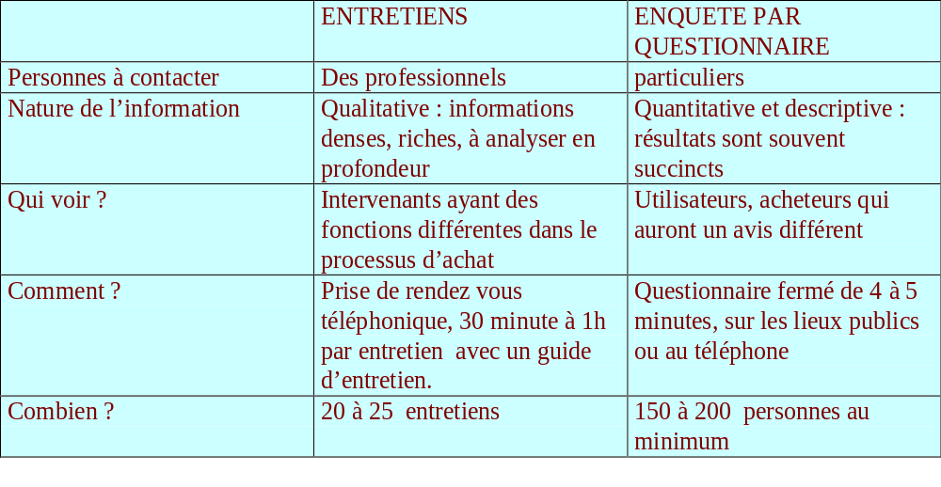
ENTRETIENS ET ENQUÊTES : DEUX DÉMARCHES COMPLÉMENTAIRES

Slide 39
3. AUTRES POINTS IMPORTANTS SUR LA CONSOMMATION
Indiquez ici et détaillez les points clés de ce marché sur le plan de la consommation.
  Saisonnalité de la demande
  Type de distribution obligatoire,
  Habitudes de comportement des clients : qui décide, qui achète, qui paie, qui utilise, qui prescrit, qui influence, achat d’impulsion ou de réflexion, rôle des relais d’information et des leaders d’opinion
  Motivations des clients : recherche de sécurité, considération, attrait de la nouveauté, confort, plaisir, rigueur, sensation d’appartenance à un groupe…..
  L’étude des motivations permet de construire l’argumentaire commercial pour convaincre et fidéliser sa clientèle.

Slide 40
ANALYSE DE L’OFFRE

Slide 41
CARACTÉRISTIQUES DE L'OFFRE
Avant de détailler vos plus gros concurrents, indiquez quelles sont les caractéristiques générales de l'offre sur ce marché. Exemples :
  Concentration
  Multitude de concurrents,
  Intensité concurrentielle,
  Type de distribution généralement choisi,
  Marché, caractéristiques de leurs produits, réputation, politique commerciale, etc... évolution technologique, ...
Précisez ensuite quels sont vos principaux concurrents et indiquez pour chacun : ancienneté, taille, CA, part de

Slide 42
1 – PRODUITS DISPONIBLES
Etudier les caractéristiques des produits et services disponibles sur le marché
Analyser leurs avantages et inconvénients
Première définition du produit et du prix

Slide 43
2 – CONCURRENTS DIRECTS
ET INDIRECTS
Il faut connaître les concurrents en faisant la distinction entre directs et indirects :
Exemple : pour l’exploitant d’un cinéma, la télévision est un concurrent
Il faut analyser la politique marketing des concurrents

Slide 44
LES PRINCIPAUX ASPECTS À PRENDRE EN CONSIDÉRATION CONCERNANT LES CONCURRENTS
Leur ancienneté dans l’activité;
Leur taille exprimée en chiffre d’affaires, effectif du personnel….
Leur situation géographique;
Leur couverture géographique;
Leurs horaires de travail;
La gamme de produits qu’ils proposent;
Les prix de vente;
La marge commerciale moyenne qu’ils réalisent;
Leur part de marché

Slide 45
METHODES D’INVESTIGATIONS SUR L’OFFRE
Collecte d’informations
Interview des concurrents (éventuellement par personne interposée);
Observation directe: pour avoir, par exemple, une idée sur les heures de pointe pour un commerce donné;

Slide 46
SOURCES D’INFORMATIONS
kompas;
Répertoires des chambres de commerce;
Publications et études se rapportant au secteur d’activité;
Annuaire statistique du Maroc;
Annuaires statistiques des organismes nationaux comme l’office des changes;
etc.…

Slide 47
Evaluer le chiffre d'affaires
Définition du CA prévisionnel par imitation
  Le créateur base ses prévisions sur le CA moyen réalisé habituellement par les entreprises qui travaillent dans la même branche d'activité.
Définition du CA prévisionnel par les charges
  Le créateur définit comme CA prévisionnel le montant des ventes qu'il faut réaliser pour couvrir les charges d'exploitation (notion de seuil de rentabilité - point mort).
Définition du CA prévisionnel par les produits
  Le créateur a testé ou a fait tester son produit auprès de la clientèle potentielle en recueillant des promesses d'achat conditionnelles ou fermes. Ce sont ces dernières qui font l'objet du calcul du CA.
L’estimation du chiffre d’affaires se fait sur 3 ou 5 ans.

Slide 48
PARTIE 2
STRATEGIE MARKETING
Segmenter
Cibler : couple produit – marché
Positionnement

Slide 49
SEGMENTATION
Segmenter un marché consiste à le découper le marché en sous-ensembles distincts, chacun de ces groupes pouvant être raisonnablement être choisi comme cible à atteindre à l’aide d’un marketing mix spécifique
Critères de segmentation :
  Géographique
  Socio-démographique
  Psychographiques
  comportement

Slide 50
CIBLAGE
5 stratégies de couverture d’un marché après segmentation :
  Concentration
  Spécialisation par produit
  Spécialisation par marché
  Spécialisation sélective
  Couverture globale3.

Slide 51
M1
M2
M3
Concentration :
Centration sur un couple produit marché :
Entreprise disposant de ressources limitées
Segment non inexploité
P1
P2
P3
M1
M2
M3
Spécialisation sélective
On cible les différents segments par des produits spécifiques
Cette stratégie a pour avantage de réduire les risques inhérents à un produit ou à un marché
P1
P2
P3
M1
M2
M3
Spécialisation par marché
Plusieurs produits pour le même marché
Notion de gamme de produits
P1
P2
P3

Slide 52
M1
M2
M3
Spécialisation par produit
Entreprise se concentrant sur un seul produit
L’entreprise gagne en notoriété
Risque : obsolescence du produit ou changement
Des goûts des consommateurs
P1
P2
P3
M1
M2
M3
Couverture globale
Attaque de l’ensemble des segments avec des produits spécifiques pour chaque marché
P1
P2
P3

Slide 53
POSITIONNEMENT
Le positionnement est la conception d’un produit et de son image dans le but de lui donner une place déterminée dans l’esprit du consommateur cible
Le positionnement peut se faire par :
  Le produit
  Le prix
  L’innovation
  Le mode de vente
  L’image symbolique de communication

Slide 54
PARTIE 3
LES ACTIONS COMMERCIALES

Slide 55
VOTRE POLITIQUE COMMERCIALE
Politique de produit
Politique de prix
Politique de distribution
Politique de communication

Slide 56
POLITIQUE DE PRODUIT
Quels sont les caractéristiques votre produit par rapport à ceux de vos concurrents ?
Quels en sont les aspects positifs et négatifs au regard des distributeurs, consommateurs, ... (présentation, performances, garantie, simplicité, ...) ?
Aurez-vous un produit ou une gamme, plusieurs produits ou plusieurs gammes ?

Slide 57
POLITIQUE DE PRIX
Quel est le niveau de prix de vos produits ?
Comment vous situez-vous par rapport à la concurrence ? Pourquoi ?
3 méthodes pour la fixation du prix :
  Selon les coûts de l’entreprise
  Selon la concurrence
  Selon la demande

Slide 58
POLITIQUE DE DISTRIBUTION
Indiquez quel type de canal(aux) de distribution vous comptez utiliser pour la distribution de vos produits.
Où en sont vos contacts avec ces canaux ?
Quels sont les délais et modes de règlement de ces canaux ?
Envisagez-vous de vendre directement ? Si oui, par quels moyens ?
S'il est prévu une force de vente, indiquez son nombre, sa structure, son type de rémunération.

Slide 59
POLITIQUE DE COMMUNICATION
Communiquer c’est transmettre un message à une cible bien cernée.
Toute action de communication vise un public précis qui, par sa réponse, sanctionne ou non l’action.
Exemple de cible : les clients,
Et également : les prescripteurs, les journalistes, administrations, les entreprises, les fournisseurs……

Slide 60
MOYENS INTERNES DE COMMUNICATION
Nom de l’entreprise : le nom doit :
  être mémorisable facilement,
  Refléter l’activité de l’entreprise
  Permettre de faire la différence avec les concurrents
Le logo : permet de visualiser facilement l’entreprise : le crocodile pour Lacoste ou la pomme pour Apple
Médias naturels de l’entreprise :
  papier à en tête,
  le conditionnement du produit,
  les dépliants,
  les fiches,
  rapports d’activité……

Slide 61
MOYENS EXTERNES DE COMMUNICATION
Grands médias ( investissements importants ) | Radio TV Cinéma Affichage urbain
Presse spécialisée | Moyen pour toucher directement des cibles homogènes en intérêt
Foires et salons | Bon moyen pour se faire connaître dans les milieux spécialisés
Le sponsorat | Permet de lier une image positive entre l’entreprise et l’événement objet du sponsoring
Marketing direct | Téléphone Courrier mailing

Slide 62
LA MISE EN ŒUVRE : LE MIX
Marketing Mix
Produit
Qualité
Caractéristiques
taille/options
Style
Marque
Conditionnement
Garantie, SAV…
Prix
Tarif
Rabais
Remise
Conditions
de paiement
Crédit…
Promotion
Pub, PLV
Force de vente
Promotion
des ventes
RP, sponsoring
…
Mise en place
Distribution
Zone de chalandise
Points de vente
Stockage, entreposage
Livraison

Slide 63
STRATEGIE COMMERCIALE
1- PLAN MARKETING
conditionnement
caractéristiques
Garantie
Marque
qualité
Taille
Politique du produit
style
Ecrémage ou masse
Moyens de transport
Stocks
Politique des prix
Politique de distribution
tarif
remise
Canaux de distribution
Marketing direct
promotion
Politique de communication
Foires et salons
publicité
Relations publiques
PLV

Slide 64
AUTRES ÉLÉMENTS DE LA POLITIQUE COMMERCIALE
Indiquez ici tous les éléments de votre politique commerciale qui vous semblent importants et que vous n'auriez pas jusqu'à présent cités.
  Exemples :
    le créateur connaît déjà les clients,
    il a dans son équipe de départ un représentant bien introduit,
    une entreprise importante l'aide dans son démarrage commercial,
    il possède un fichier à jour de la clientèle,

Slide 65
ETUDE COMMERCIALE
Comprendre le marché
Stratégie Marketing
Actions commerciales
Segmentation
Produit & service
OFFRE
Prix
DEMANDE
Ciblage
Distribution
Positionnement
Pub & promotion
1

Slide 66
ÉTUDE TECHNIQUE

Slide 67
ETUDE TECHNIQUE
L’étude de faisabilité technique a pour objectif de déterminer l’ensemble des moyens à mettre en œuvre pour l’exercice de son activité.
  QUEL OUTIL DE PRODUCTION ?
  QUEL LOCAL POUR L’EXPLOITATION ?
  QUELS MOYENS EN PERSONNEL?

Slide 68
ETUDE TECHNIQUE
QUEL OUTIL DE PRODUCTION ?
capacité de production prévisionnelle : L'étude commerciale
être très prudent dans l'évaluation de cette capacité de production : Il est plus facile d'accroître cette capacité au besoin, que de se débarrasser d'un matériel de trop
Le coût du matériel en rapport avec sa qualité et ses performances est également un critère d'une importance particulière ;
Avant de décider de l'acquisition d'un matériel neuf, considérez l'opportunité d'en acquérir un d'occasion ou de prendre en leasing ;
Le coût d'un matériel n'est pas seulement son coût d'acquisition, mais également celui de son entretien sur toute sa durée de vie : service après vente, disponibilité des pièces de rechange et délais nécessaires pour la remise en marche en cas de panne

Slide 69
ETUDE TECHNIQUE
QUEL LOCAL POUR L’EXPLOITATION ?
L'emplacement géographique joue un rôle déterminant dans la réussite du projet surtout pour les activités commerciales.
Etre près de sa clientèle et de ses fournisseurs, se situer dans un endroit qui connaît un trafic important, peuvent être les gages de succès d'une affaire,
Il faut se garder d'acquérir un local trop exigu compte tenu de la dimension actuelle du projet ou des plans de son développement dans un futur proche.
A l'inverse, il ne faudra pas prendre un local surdimensionné par rapport à vos besoins. Cela impliquerait des dépenses inutiles que vous aurez à supporter sur un espace inutilisé.

Slide 70
ETUDE TECHNIQUE
QUELS MOYENS EN PERSONNEL?
Il faudra commencer par arrêter les besoins de l'entreprise en matière de personnel.
La connaissance des différentes étapes des processus d'approvisionnement, de stockage, de transformation et de commercialisation, vous permettra d'énumérer les postes de travail à mettre en place dans l'entreprise.
L'effectif du personnel administratif sera quant à lui, déterminé en fonction des différentes tâches à effectuer : comptabilité, informatique, secrétariat, etc.
Le choix du personnel sera effectué en fonction des spécialités et des profils qui cadrent le mieux avec vos critères ;
Il faudra également décider d'une grille de rémunération et d'avancement du personnel, qui tient compte de la législation du travail en vigueur et des tarifs pratiqués dans votre secteur d'activité.

Slide 71
ETUDE TECHNIQUE
MATERIEL
LOCAL
PERSONNEL
Emplacement
Compétences
performances
Surface
salaires
coût
fournisseurs
Aménagement
Tâches

Slide 72
ETUDE FINANCIERE

Slide 73
ÉTUDE FINANCIÈRE
Cette étude consiste à traduire, en termes financiers tous les éléments réunis dans l’étude commerciale et technique.
L'étude financière permet progressivement de faire apparaître tous les besoins financiers de l'entreprise en activité et les possibilités de ressources qui y correspondent
La démarche consiste en 2 étapes qui permettent de répondre aux questions suivantes :

Slide 74
QUESTION 1.
Quels sont les capitaux nécessaires pour lancer le projet, et pourrez-vous les réunir ?
Evaluer les besoins durables de financement : programme d’investissement
Recenser et mettre en regard autant de ressources financières durables.
Le plan de financement initial est un tableau qui reprend les besoins durables et les ressources durables

Slide 75
QUESTION 2.
Les recettes seront-elles suffisantes pour couvrir les différentes charges ?
Le projet est il rentable?
C'est le compte de résultat prévisionnel qui le mettra en évidence.

Slide 76
PROGRAMME D’INVESTISSEMENT
&
PLAN DE FINACEMENT INITIAL
Question 1

Slide 77
CONSTRUCTION DU PLAN
DE FINANCEMENT INITIAL
Il s'agit, outre de savoir à combien se chiffre le projet, de rechercher la meilleure solution financière pour " boucler " ce plan
Après avoir recensé les besoins et les ressources financières disponibles, il faut trouver une ou plusieurs solutions pour les capitaux manquants afin d'équilibrer les deux colonnes de ce tableau.
Cette étape vous conduira soit à :
  Demander un crédit d’investissement MT ou LT
  redimensionner votre projet en le modifiant pour réduire les besoins (par exemple : moins d'investissements grâce aux recours à la sous-traitance).

Slide 78
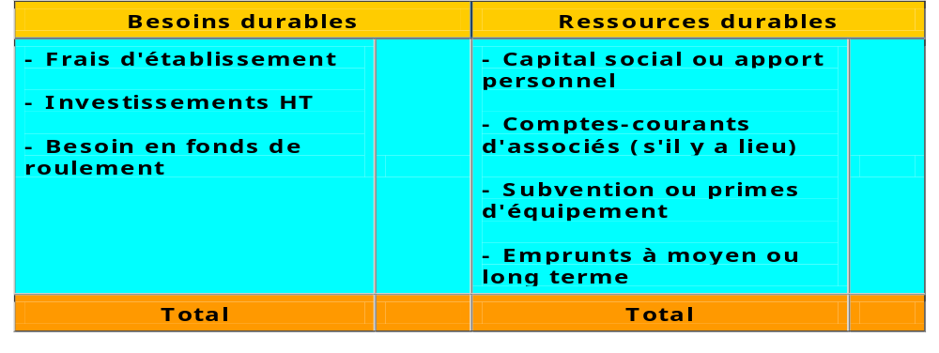
CONSTRUCTION DU PLAN DE FINANCEMENT INITIAL
Le plan de financement initial se présente sous la forme d'un tableau comprenant deux parties :
  dans la partie gauche, les besoins de financement durables qu'engendre le projet ( programme d’investissement )
  dans la partie droite, le montant des ressources financières durables qu'il faut apporter à l'entreprise pour financer tous ses besoins de même nature.

Slide 79
PROGRAMME D’INVESTISSEMENT
PROGRAMME D’INVESTISSEMENT
P.I
INVESTISSEMENT IMMATERIEL
&
INVESTISSEMENT PHYSIQUE
+
BESOINS EN FOND DE ROULEMENT

Slide 80
PROGRAMME D’INVESTISSEMENT
COMPOSANTES DE L’INVESTISSEMENT IMMATERIEL:
RECHERCHE ET DEVELOPPEMENT
DEPOT DE BREVET ET PROPIETE INDUSTRIELLE
ESSAIS EN LABORATOIRE
DROITS D’ENTREE(franchise)
FRAIS D’ETUDES

Slide 81
PROGRAMME D’INVESTISSEMENT
COMPOSANTES DE L’INVESTISSEMENT PHYSIQUE:
FRAIS D’ETABLISSEMENT
TERRAIN
CONSTRUCTIONS ET AMENAGEMENTS
MATERIEL DE PRODUCTION (local et/ou importé)
MATERIEL DE TRANSPORT UTILITAIRE
MOBILIER ET MATERIEL DE BUREAU
DIVERS ET IMPREVUS
Les investissements sont à retenir pour leur prix hors taxes

Slide 82
PROGRAMME D’INVESTISSEMENT
Le besoin en fonds de roulement (BFR)
Avant de commercialiser, vous devez, en général, acquérir un stock minimum.
Puis, dès le lancement de l'activité, vous aurez peut-être à accorder des délais de règlement à vos clients : une fois vos produits livrés, l’argent qui vous sera dû constituera une créance client
En revanche, vous obtiendrez sans doute, vous aussi, des délais qui vous permettront de ne pas payer immédiatement vos fournisseurs.
Vous aurez donc une " masse d'argent " (stocks moyens + encours moyens de créances sur les clients – encours moyens de dettes à l'égard des fournisseurs) immobilisée et nécessaire à l'exploitation de l'entreprise.

Slide 83
PROGRAMME D’INVESTISSEMENT
Le besoin en fonds de roulement (BFR)
CYCLE D’EXPLOITATION D’UNE ENTREPRISE (au démarrage)
Achats MP & Cons.
Paiement Comptant
Stocks MP & Cons.
Immobilisation Argent
Personnel,
Outil
Loyer
Electricité
Prestation Divers
Facteurs production
Stocks de PF
Immobilisation ARG
Ventes
Paiement à Crédit

Slide 84
PROGRAMME D’INVESTISSEMENT
Le besoin en fonds de roulement (BFR)
CYCLE D’EXPLOITATION D’UNE ENTREPRISE (quelque années après)
Achats MP & Cons.
Paiement à Crédit
Stocks MP & Cons.
Immobilisation Argent
Personnel,
Outil
Loyer
Electricité
Prestation Divers
Facteurs production
Stocks de PF
Immobilisation ARG
Ventes
Paiement au Comptant

Slide 85
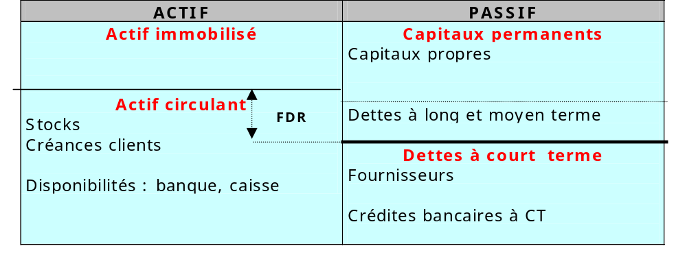
BILAN ET FONDS DE ROULEMENT : FDR
FDR = ressources permanentes – immobilisations nettes
Une entreprise a besoin de capitaux pour acquérir les immobilisations et à faciliter le démarrage de son cycle d’exploitation
Le FDR est la part des ressources permanentes non affectée à l’acquisition des immobilisations

Slide 86
FONDS DE ROULEMENT : FDR
Le FDR de démarrage est souvent insuffisant pour financer le cycle d’exploitation de l’entreprise, celle ci aura par suite recours aux emprunts à court terme auprès de ses fournisseurs et de ses banquiers
Au fil des années, le FDR est augmenté :
  Des réserves ( prélèvements effectués sur les bénéfices)
  Des dotations aux amortissements et provisions
  Des différents apports réalisés par les associés ( augmentations de capital, apports en comptes courants d’associés)
L’augmentation du FDR permet à l’entreprise de préserver son indépendance financière et sa solvabilité

Slide 87
LE BESOIN EN FONDS DE ROULEMENT BFR
Avant de commercialiser, vous devez, en général, acquérir un stock minimum.
Puis, dès le lancement de l'activité, vous aurez peut-être à accorder des délais de règlement à vos clients : une fois vos produits livrés, l’argent qui vous sera dû constituera une créance client
En revanche, vous obtiendrez sans doute, vous aussi, des délais qui vous permettront de ne pas payer immédiatement vos fournisseurs.
Vous aurez donc une " masse d'argent "immobilisée et nécessaire à l'exploitation de l'entreprise.

Slide 88
LE BESOIN EN FONDS DE ROULEMENT BFR
CYCLE D’EXPLOITATION D’UNE ENTREPRISE (au démarrage)
Achats MP & Cons.
Paiement Comptant
Stocks MP & Cons.
Immobilisation Argent
Personnel,
Outil
Loyer
Electricité
Prestation Divers
Facteurs production
Stocks de PF
Immobilisation ARG
Ventes
Paiement à Crédit

Slide 89
LE BESOIN EN FONDS DE ROULEMENT BFR
CYCLE D’EXPLOITATION D’UNE ENTREPRISE (quelque années après)
Achats MP & Cons.
Paiement à Crédit
Stocks MP & Cons.
Immobilisation Argent
Personnel,
Outil
Loyer
Electricité
Prestation Divers
Facteurs production
Stocks de PF
Immobilisation ARG
Ventes
Paiement au Comptant

Slide 90
LE BESOIN EN FONDS DE ROULEMENT BFR
B.F.R. = Actif circulant hors trésorerie – passif circulant hors crédits court terme
B.F.R = stocks + créances sur les clients – dettes fournisseurs
Le BFR représente la partie des actifs circulants d’exploitation qui n’est pas financée par des ressources d’exploitation
Cas particulier d’activité de services : on remplace le stock par les travaux en cours

Slide 91
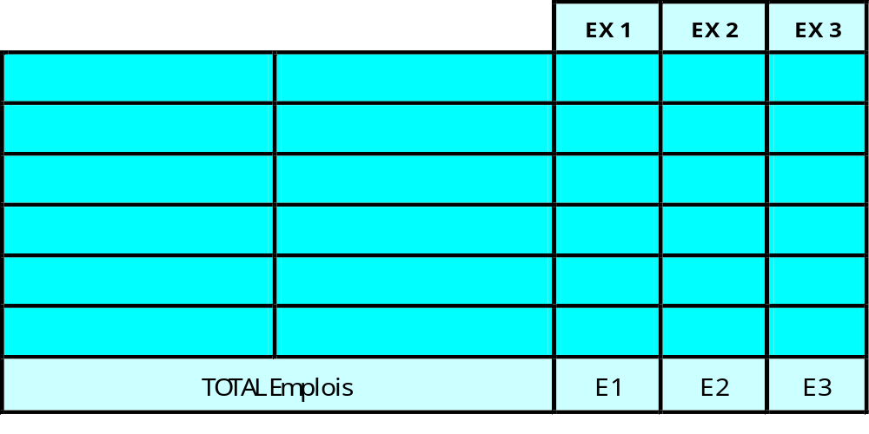
PROGRAMME D’INVESTISSEMENT
Le besoin en fonds de roulement (BFR)
Emplois d’exploitation :
Stocks de Matière.Premières
Nombre de Jours Achats
Nombre de Jours C.A.
Stocks d ’Encours
Stocks De Produits Finis
Nombre de Jours C.A.
Crédits Clients
Nombre de Jours C.A.
Avance Fournisseurs
Nombre de Jours Achats
Charges
En mois de Charges

Slide 92
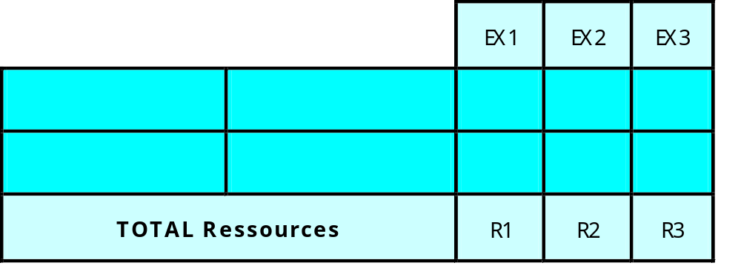
PROGRAMME D’INVESTISSEMENT
Le besoin en fonds de roulement (BFR)
Ressources d’exploitation
Avances Clients
Nombre jours C.A.
Crédits Fournisseurs
Nombre jours Achats

Slide 93
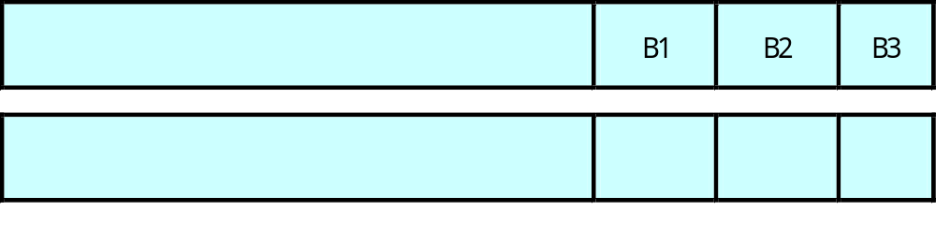
PROGRAMME D’INVESTISSEMENT
Le besoin en fonds de roulement (BFR)
B.F.R. = Emplois - Ressources
B.F.R. Additionnel =
-
B2-B1
B3-B2
Le BFR représente la partie des actifs circulants d’exploitation qui n’est pas financée par des ressources d’exploitation
Cas particulier d’activité de services : on remplace le stock par les travaux en cours

Slide 94
EXEMPLE DE CALCUL DE BFR
Prenons l'exemple d'une entreprise de production qui présente les caractéristiques suivantes :
CA HT 3 M DH ; TVA 20 % ;
Les achats représentent 40 % du CA HT.
Les conditions de règlements :
  Clients : 40 % à 30 jours ; 60 % à 60 jours.
  Fournisseurs : 30 % à 60 jours ; 70 % à 30 jours.
Stocks matières : 1,5 mois.
Stocks produits finis : 8 jours

Slide 95
SOLUTION
1) Créances clients :
  40 % x 30 j = 12 j - 60 % x 60 j = 36 j, soit 48 j CA TTC
  Créances clients = 48 * 3000* 1.2 / 360 = 480 mDH
2) Achats matières :
  40% * CA HT *1.5 /12 = 1200 mDH
3) Stocks produits finis :
  8jours de CA HT = 8* 3000/ 360 = 67 mDH
4) Dettes fournisseurs :
  30 % à 60 j = 18 j ; 70 % à 30 j = 21 j soit 39 j d'achats TTC
  Dettes fournisseurs = 39*1200*1.2 /360 = 39 mDH
BFR = (stock matières + stocks produits + créances clients) - dettes fournisseurs
BFR =
On peut diminuer le BFR en augmentant la rotation du stock, en réduisant la durée des crédits clients, et en allongeant la durée du crédit fournisseurs

Slide 96
COMPTE DE RESULTAT PREVISIONNEL
Question 2

Slide 97
COMPTE DE RÉSULTAT PRÉVISIONNEL
Le compte de résultat est un tableau qui retrace l'activité et permet, pour chacun des trois premiers exercices, de recenser :
l'ensemble des dépenses (charges) de l'exercice,
les recettes (produits) de l'exercice
Il faut s'assurer que l'activité dégage un bénéfice suffisant (reliquat des produits par rapport aux charges).

Slide 98
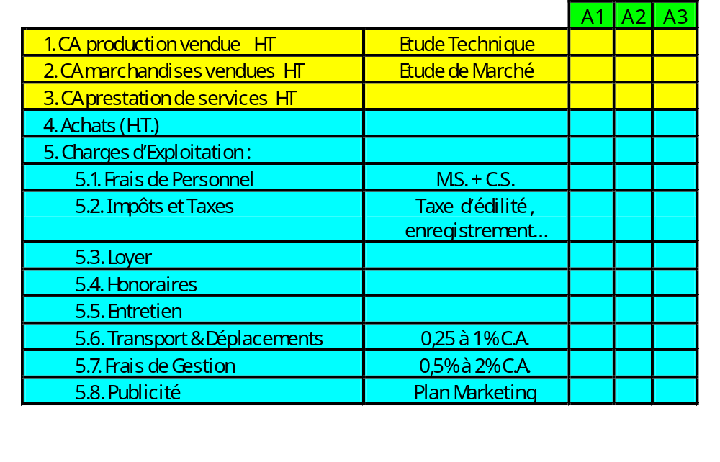
COMPTE DE RÉSULTAT PRÉVISIONNEL

Slide 99
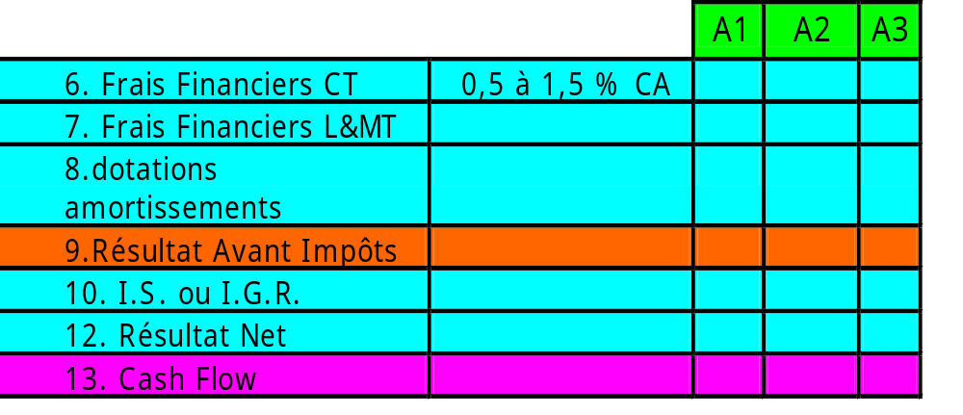
COMPTE DE RÉSULTAT PRÉVISIONNEL …suite

Slide 100
L'AMORTISSEMENT
L'amortissement est une notion comptable qui a pour objet de constater la dépréciation subie par une immobilisation en raison de l’usure ou du temps.
Exemple : une entreprise inscrit à son bilan en 2001 un véhicule pour une valeur de 150 000 DH (valeur d'achat). En 2003, le véhicule aura perdu de sa valeur. L'amortissement permet de prendre en compte chaque année la perte subie par l'entreprise du fait de cette dépréciation.
Fiscalement, les amortissements régulièrement pratiqués au cours d’un exercice viennent en déduction du bénéfice imposable.
L’objectif poursuivi est de reconstituer un capital pour permettre le remplacement des immobilisations.
Tout entrepreneur individuel ou société peut amortir les immobilisations inscrites au bilan de l’entreprise.

Slide 101
LES CONDITIONS À RÉUNIR POUR AMORTIR
Ne peuvent être amorties que les immobilisations corporelles ou incorporelles, c’est à dire les biens destinés à rester durablement dans l’entreprise.
Les immobilisations doivent être inscrites à l’actif du bilan.
Le bien doit se déprécier par l’usure ou le temps.
Le taux d’amortissement est fonction de la durée probable d’utilisation du bien Il est toutefois possible d’amortir sur une période plus courte si des conditions particulières d’exploitation le justifient
Précision : les biens d’occasion acquis par une entreprise ou une société, ou apportés en nature lors de sa constitution, peuvent être amortis (uniquement selon le mode linéaire) en appliquant un taux déterminé en fonction de la durée probable de leur utilisation appréciée à la date d’achat ou d’apport des biens.

Slide 102
LA DURÉE ET LE TAUX D’AMORTISSEMENT
L’amortissement est calculé à partir du prix de revient des immobilisations, c’est à dire :
  pour les immobilisations acquises à titre onéreux : le prix d’acquisition, majoré des frais accessoires nécessaires à la mise en état d’utilisation du bien (par exemple les frais d’installation et de montage),
  pour les immobilisations acquises à titre gratuit : la valeur vénale du bien (valeur de revente),
  pour les immobilisations créées par l’entreprise : le coût de production du bien.

Slide 103
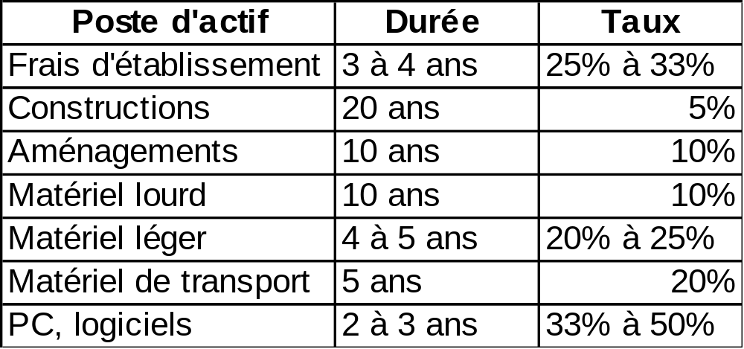
AMORTISSEMENTS :
TABLEAU RÉCAPITULATIF

Slide 104
FINANCEMENT
EMPRUNTS A LONG & MOYEN TERME
CREDIT A LA JEUNE ENTREPRISE ;
CREDIT A MOYEN TERME ;
PRÊT PARTICIPATIF BANK AL AMAL
Fonds de garantie

Slide 105
CREDIT JEUNES ENTREPRISE
Objet :
C'est un prêt octroyé lors d'une première installation "Création" ;
Pour les activités se rattachant à tous les secteurs ;
C'est un prêt pour jeunes entrepreneurs à titre individuel ou les sociétés

Slide 106
CREDIT JEUNES ENTREPRISE (suite)
Conditions pour entrepreneurs individuels:
Etre de nationalité marocaine ;
Etre âgé de 20 à 45 ans ;
Présenter un projet viable de première installation ou de création
Le plafond du crédit ne dépasse pas 1MDH

Slide 107
CREDIT JEUNES ENTREPRISE (suite)
Conditions pour sociétés ou coopératives
Le prêt est accordé à la personne morale constituée par les jeunes entrepreneurs ;
Les associés, les actionnaires et les détenteurs de parts des sociétés doivent remplir les conditions d’age et de nationalité avec une dérogation en terme d’age maximum pour un seul associé
Les coopératives peuvent ne comprendre que 3 membres
Le plafond du crédit ne dépasse pas 3 MDH

Slide 108
CREDIT JEUNES ENTREPRISE (suite)
Caractéristiques du Prêt :
Montant du Prêt :
  Max 1.000.000 DH pour personne individuelle
  Max 3.000.000 DH pour société ou coopérative
Quantum de financement :
  Ne peut dépasser 90 % du projet ou de la quote- part du bénéficiaire
Autofinancement :
  10 % du Programme d'investissement

Slide 109
CJE : REMBOURSEMENTS
Différé banque : 2 à 3 ans Durée :
Durée de remboursement :
  Moyen terme JE : < ou égal à 7 ans
  Long terme JE : 8 à 12 ans
Taux d'Intérêt : 6 % si la durée = 7 ans
Taux d'Intérêt : 7,25% si la durée > 7 ans

Slide 110
CREDIT JEUNES ENTREPRISE (suite)
Modalités de Remboursement :
Sont fixées selon la nature du projet et sa rentabilité prévisionnelle :
  Mensualités,
  Trimestrialités,
  Quadrimestrialité
  Semestrialités
  ou Annuités.

Slide 111
CREDIT JEUNES ENTREPRISE (suite)
Garanties :
Les Garanties liées au projet :
  Hypothèque,
  Nantissement sur Fonds de Commerce,
  Nantissement du matériel,
  Subrogation dans les droits du vendeur
  Délégation d'assurance local & matériel,
  Délégation d'assurance décès toutes causes.
Aval CCG
  A hauteur de 85% du prêt
  Commission : 1.5 %

Slide 112
CREDIT A MOYEN ET LONG TERME
Objet de Financement :
Création, Extension ou Modernisation
Bénéficiaires :
Toute entreprise produisant des biens et des services.
Programme d ’Investissement :
Pas de plafond

Slide 113
CREDIT A MOYEN ET LONG TERME (suite)
Quantum de Financement :
70 % du programme d’investissement
Durée :
12 ans
Différé :
2 ans
Taux d ’Intérêt:
6,95 % si durée = 7ans
7,95 % si durée > 7 ans

Slide 114
CREDIT A MOYEN ET LONG TERME (suite)
Remboursement :
Trimestriel, Quadrimestriel, Semestriel ou Annuel
Garanties :
Hypothèques SUR T.F ,
Nantissement sur FDC ,
Nantissement du matériel à acquérir,
Délégation d’assurance incendie, vol, …
Délégation d’assurance décès toutes causes,
Subrogation dans les droits du vendeur,
Caution des associés,
Aval CCG à hauteur de 50% du crédit etc.

Slide 115
PRÊT PARTICIPATIF BANK AL AMAL
Objet de Financement :
Création, Extension ou Modernisation
Bénéficiaires :
Entreprise produisant des biens et services promues par des Marocains Résidant à l ’Étranger détenant 20% du Capital.
Programme d ’Investissement :
Pas de plafond

Slide 116
PRÊT PARTICIPATIF BANK AL AMAL (suite)
Quantum de Financement :
40% avec un plafond de 1% des fonds propres de BANK AL AMAL (soit actuellement 5 M DH).
Durée Maximale :
15 ans
Différé :
2 ans
Taux d ’Intérêt :
7,5% si durée ≤ 10 ans
8,5% si Durée > 10 ans

Slide 117
PRÊT PARTICIPATIF BANK AL AMAL (suite)
Remboursement :
Trimestriel, Quadrimestriel, Semestriel ou Annuel
Garanties :
Hypothèques SUR T.F ,
Nantissement sur F.D.C ,
Nantissement du matériel à acquérir,
Délégation d’assurance incendie, vol, …
Délégation d’assurance décès toutes causes,
Subrogation dans les droits du vendeur,
Caution des associés,
Caution de la Banque. etc...

Slide 118
CREDITS DE FONCTIONNEMENT

Slide 119
CREDITS DE FONCTIONNEMENT OU CREDITS A COURT TERME
CREDITS DE FONCTIONNEMENT PAR DECAISSEMENT
CREDITS DE FONCTIONNEMENT PAR SIGNATURE

Slide 120
CREDITS DE FONCTIONNEMENT PAR DECAISSEMENT
AVANCES SUR MARCHANDISES
CREDIT DE CAMPAGNE
ESCOMPTE COMMERCIAL
FACILITE DE CAISSE
CREDIT DIRECT
PREFINANCEMENT DES MARCHES PUBLICS
AVANCES SUR MARCHES NANTIS
ESCOMPTE CAISSE MAROCAINE DES MARCHES
PREFINANCEMENT EXPORT
AVANCES SUR CREANCES A L’EXPORT

Slide 121
CREDITS DE FONCTIONNEMENT PAR SIGNATURE
CAUTION PROVISOIRE
CAUTION DEFINITIVE
CAUTION RESTITUTION D’ACOMPTE
CAUTION RETENUE DE GARANTIE
CAUTION EN DOUANE
CREDIT DOCUMENTAIRE
CAUTION LIBRE

Slide 122
ETUDE FINANCIERE
Programme
d’investissement
& plan de
Financement initial
Compte de
Résultats
prévisionnels
Plan de
Trésorerie
plan de
Financement
A 3 ans
Indicateurs
&Seuils de
rentabilité
P. I
Invest. Immatériel
Invest. Matériel
BFR
Produits
Encaissements
Var. ressources
durables
Rent. commerciale
Rent. financière
Charges
Décaissements
Var. emplois
durables
Rent. capitaux
Plan de financement
initial
- Ressources durables
- Besoins durables
Point
Mort

Slide 123
FISCALITE DES ENTREPRISE

Slide 124
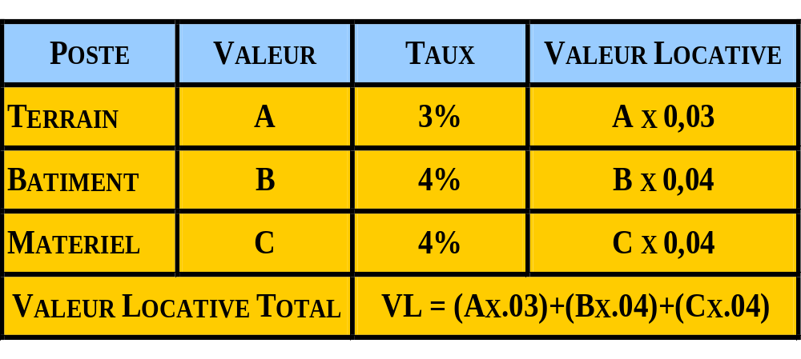
FISCALITE DES ENTREPRISE
Impôts d’Existence :
Calculés sur la Base de la Valeur Locative :

Slide 125
FISCALITE DES ENTREPRISE
PATENTE :
= 10% de la valeur locative (Exonération pendant 5ans à partir de la date du début d ’activité).
TAXE URBAINE :
= 13,5% de la valeur locative (Exonération pendant 5ans à partir de la date du début d ’activité).
TAXE D ’EDILITE :
= 10% de la valeur locative pour les bâtiments situés à l’intérieur des périmètres urbains et 6% pour les zones périphériques des communes urbaines.

Slide 126
FISCALITE DES ENTREPRISE
Impôts Liés à l ’Activité :
Calculés selon la nature des biens ou services produits
Taxe sur la Valeur Ajoutée :
20% (taux normal) pour tous biens et services
14% pour les opérations :
  d ’Entreprises des travaux immobilières ;
  de Professions Libérales ;
  de Transport.
7% pour certains services ou produits tels : Eau, Électricité, produits pharmaceutiques ...

Slide 127
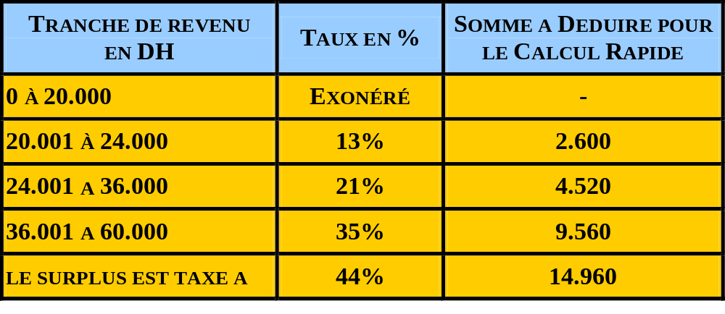
FISCALITE DES ENTREPRISE
Impôts Liés au Résultat :
Calculés en fonction du Résultat d’Exploitation de l’Exercice
Impôt Général sur le Revenu :

Slide 128
FISCALITE DES ENTREPRISE
Impôt sur les sociétés :
= 30% du résultat Brut d ’Exploitation.
Mais = 25% de l ’IGR ou l ’IS qu ’il faut payer dans le cas d ’Exonération de l ’IGR ou l ’IS.

Slide 129
INVESTISSMENTS AU MAROC : AVANTAGES
Droit de douane sur les biens d’équipement, matériels et outillages ainsi que leurs pièces détachées : entre 2.5% et 10% (ce droit peut arriver ailleurs à 50%).
Exonération de la TVA sur les biens d’équipement acquis localement ou importés.
Droit d’enregistrement : Les actes d’acquisition de terrains destinés à la réalisation d’un projet d’investissement ne sont pas soumis aux droits d’enregistrement (au lieu de 0.5%).
Exonération de la patente et de la taxe urbaine pendant les 5 premières années.

Slide 130
INVESTISSMENTS AU MAROC : AVANTAGES
Entreprises exportatrices : exonération de l’I.S ou l’IGR pendant 5 premières années et 50% après.
50% d’IS (ou IGR) pendant les 5 premières années pour les entreprises artisanales ou celles implantées dans les zones d’activité bénéficiant d’un traitement fiscal préférentiel.
Ces zones sont : Al Hoceima, Berkane, Boujdour, Chefchaouen, es-semara, Guelmim, Jerada, laâyoune, Larache, Nador, Oued-ed-dahab, Oujda-anjad, tanger-assilah, Fahs-bni-makada, Tan-tan, taounate, taourirt, Tata, Tetouan

Slide 131
INVESTISSMENTS AU MAROC : AVANTAGES
PFI : exonération
Provision pour investissement à hauteur de 20% du bénéfice fiscal
Possibilité d’amortissement dégressif
Prise en charge partielle par l’état des coûts d’acquisition de terrains et de constructions dans le cadre de contrats entreprise-Etat

Slide 132
FISCALITE
Impôts d’existence
Impôts liés à l’activité
Impôts liés au résultat
TVA
IGR
Patente
IS
Taxe urbaine
Taxe d’édilité

Slide 133
CHOISIR UN STATUT JURIDIQUE
Cette étape consiste à adapter au projet de création d’entreprise, un cadre juridique qui lui permettra de voir le jour en toute légalité.
Quelle que soit l’activité qui sera exercée, industrielle, commerciale, artisanale, ou libérale, le choix d'une forme juridique se fera entre :
  demander son immatriculation en tant qu’entrepreneur individuel,
  ou créer une société.

Slide 134
EN CHOISISSANT L'ENTREPRISE INDIVIDUELLE
L'entreprise et l'entrepreneur ne forment qu’une seule et même personne.
Une grande liberté d'action : l'entrepreneur est le seul maître à bord et n’a de comptes à rendre à personne. La notion d’ « abus de bien social » n’existe pas dans l’entreprise individuelle.
En contrepartie, les patrimoines professionnel et personnel sont juridiquement confondus.
L'entrepreneur est responsable des dettes de l’entreprise sur l’ensemble de ses biens
Les bénéfices de l'entreprise seront portés dans la déclaration des revenus de l'entrepreneur
Les formalités de création de l'entreprise sont réduites au minimum. Il suffit de demander sa patente et son immatriculation, en tant que personne physique

Slide 135
EN CHOISISSANT LA SOCIÉTÉ
Créer une société revient à donner naissance à une nouvelle personne, juridiquement distincte du ou des associés fondateurs.
Par conséquent :
  L’entreprise dispose de son propre patrimoine. En cas de difficultés de l’entreprise, en l’absence de fautes de gestions graves qui pourraient être reprochées aux dirigeants, les biens personnels de ces derniers - et naturellement des associés - seront à l’abri de l’action des créanciers de l’entreprise,
  exception : la société en nom collectif dans laquelle chaque associé est solidairement et indéfiniment responsable avec la société.
  L'utilisation des biens de la société à des fins personnelles peut entraîner des poursuites au titre de l'« abus de biens sociaux ».

Slide 136
EN CHOISISSANT LA SOCIÉTÉ
S’agissant d’une « nouvelle personne », la société a un nom (dénomination sociale), un domicile (siège social) et dispose d'un capital social.
Le dirigeant désigné pour représenter la société vis à vis des tiers n’agit pas pour son propre compte, mais au nom et pour le compte d’une personne morale distincte.
Il doit respecter un certain formalisme lorsqu’il est amené à prendre des décisions importantes. De même, il doit périodiquement rendre des comptes aux associés sur sa gestion.
Au niveau fiscal, la société peut être imposée personnellement au titre de l’impôt sur les sociétés (IS) soit de plein droit, soit sur option.
La création de la société donne lieu à des formalités complémentaires : rédaction et enregistrement des statuts auprès du centre des impôts, parution d’une annonce dans un journal d’annonces légales, blocage du capital, imatriculation RC…

Slide 137
LE CHOIX D’UNE STRUCTURE
REPOSE SUR LES CRITÈRES SUIVANTS

Slide 138
LA NATURE DE L’ACTIVITÉ
Certaines activités - elles sont rares - imposent le choix de la structure juridique. C'est par exemple le cas des débits de tabac qui doivent obligatoirement être exploités en entreprise individuelle ou en Société en nom collectif.
Il est donc prudent de se renseigner au préalable auprès des organismes professionnels concernés, des chambres de commerce, ordres, ou en se procurant des fiches ou ouvrages sur l'activité choisie.

Slide 139
LA VOLONTÉ DE S’ASSOCIER
On peut être tenté de créer une société à plusieurs pour des raisons diverses : patrimoniales, économiques, fiscales ou encore sociales.
Mais si l'on n'a pas, au départ, la volonté réelle de s'associer, de mettre en commun ses compétences, connaissances, carnet d'adresses... "pour le meilleur et pour le pire", les chances de réussite seront considérablement amoindries.
Certaines personnes souhaitent être "seul maître à bord" et ne supportent pas d'avoir des comptes à rendre.
  Il faut alors rester indépendant, en entreprise individuelle ou SARL associé unique par exemple,
  Ou s'associer avec d'autres pour ne partager que certaines charges et ainsi réaliser des économies : c'est le cas du Groupement d'intérêt économique (GIE) par exemple, dans lesquelles chaque associé reste indépendant au niveau de l'exercice de son activité professionnelle.

Slide 140
L’ORGANISATION PATRIMONIALE
Lorsque l'on a un patrimoine personnel à protéger et/ou à transmettre, le choix de la structure juridique prend toute son importance.
Constituer une société permet de différencier son patrimoine personnel de celui de l'entreprise et donc de protéger ses biens personnels de l'action des créanciers de l'entreprise.
Il convient cependant de préciser trois points :
  Le rempart juridique, que constitue une société, sera différent d'une structure à une autre. Ex SNC, ou commandite simple
  En cas de fautes de gestion : possibilité d’action en juste par leurs associés ou les tiers
  Enfin, dès l'instant où la société demandera un concours bancaire, il sera probable que la caution de certains dirigeants ou associés sera exigée.

Slide 141
LES BESOINS FINANCIERS
Les besoins financiers ont été déterminés lors de l'établissement des comptes prévisionnels.
Lorsqu'ils sont importants, la création d'une société de type SA ou SAS peut s'imposer pour pouvoir accueillir des investisseurs dans le capital.
Attention cependant à ne pas confondre "capital minimum" et "besoins financiers de l'entreprise". En effet, certaines sociétés imposent un capital social minimum, qui n'a naturellement aucun rapport avec les besoins financiers réels de l'entreprise.

Slide 142
LE FONCTIONNEMENT DE L’ENTREPRISE
Selon la structure choisie, les règles de fonctionnement seront plus ou moins contraignantes.
Dans l'entreprise individuelle, le dirigeant est seul. De ce fait, les règles de fonctionnement sont réduites au minimum. Il prend toutes les décisions et engage en contrepartie sa responsabilité.
Dans les sociétés, le dirigeant n'agit pas pour son propre compte, mais au nom et pour le compte de la société. Il doit donc observer un certain formalisme et requérir l'autorisation de ses associés pour tous les actes importants qui touchent la vie de l'entreprise.

Slide 143
LE RÉGIME FISCAL DE L’ENTREPRENEUR ET DE L’ENTREPRISE
Selon le type de structure choisi, les bénéfices de l'entreprise seront assujettis à l'impôt sur le revenu IGR ou à l'impôt sur les sociétés IS.
Là encore, ce critère sera rarement déterminant en phase de création. En effet, il est difficile d'évaluer précisément le chiffre d'affaires prévisionnel de la future entreprise et d'effectuer ainsi une optimisation fiscale réaliste.
Néanmoins, si l'entreprise peut bénéficier d'une mesure d'exonération d'impôts sur les bénéfices, se placer sous le régime de l'impôt sur le revenu IGR sera plus avantageux. En effet, l'exonération portera alors sur l'intégralité des bénéfices, rémunération du ou des dirigeants comprise.

Slide 144
LA CRÉDIBILITÉ VIS-À-VIS DES PARTENAIRES
(BANQUIERS, CLIENTS, FOURNISSEURS...)
Il est indéniable que pour approcher certains marchés, la création de l'entreprise sous forme de société avec un capital conséquent sera recommandée.
Le créateur devra prendre en considération ces différents critères, en évitant de faire reposer son choix sur un seul d’entre-eux.

Slide 145
PROCEDURES POUR
LA CREATION D’ENTREPRISES

Slide 146
ETABLISSEMENT DU
CERTIFICAT NEGATIF
PHYSIQUES
MORALES
OBLIGATOIRE
SI DÉNOMINATION
OBLIGATOIRE
DEMANDE AUPRES DE L’OMPIC
Tarif
150 DH

Slide 147
ETABLISSEMENT DES
STATUTS
PHYSIQUES
MORALES
OBLIGATOIRE
POUR TOUS LES CAS
Toute
Personne
SSP
Fiduciaire
Tarif
Honoraires
20 Dh/feuille
Notaire

Slide 148
BLOCAGE DU
CAPITAL SOCIAL
LIBERE
PHYSIQUES
MORALES
OBLIGATOIRE
POUR
SA SARL
Attestation
de Blocage
auprès
d’une Banque

Slide 149
Dépôt des actes et formalités
d’enregistrement
PHYSIQUES
MORALES
OBLIGATOIRE
POUR
SA SARL SNC SCS
Tarif
0.5% du capital,min 1000 DH
PV nomination : 50 DH
Contrat de bail : 300 DH
Enregistrement
& timbre

Slide 150
DEPOT DES
STATUTS
PHYSIQUES
MORALES
OBLIGATOIRE
POUR
TOUS LES CAS
Tarif
200 DH
Greffe
du tribunal
de commerce

Slide 151
DECLARATION
PATENTE
PHYSIQUES
MORALES
OBLIGATOIRE
OBLIGATOIRE
POUR
TOUS LES CAS
Direction Régionale des Impôts

Slide 152
IMMATRICULATION
REGISTRE DE COMMERCE
PHYSIQUES
MORALES
< 3 mois
date de
Création
OBLIGATOIRE
OBLIGATOIRE
POUR
TOUS LES CAS
Greffe du tribunal de commerce
Tarif
150 DH

Slide 153
PUBLICITE
LEGALE
PHYSIQUES
MORALES
OBLIGATOIRE
POUR
TOUS LES CAS
Journal
des annonces
légales
Bulletin
Officiel
Tarif
Variable
Moyenne 800 DH

Slide 154
DECLARATION
D’EXISTENCE
AUX IMPOTS
PHYSIQUES
MORALES
< 30 j après
Début Activité
< 30 j après
Constitution
OBLIGATOIRE
OBLIGATOIRE
POUR
TOUS LES CAS
Direction Régionale des Impôts

Slide 155
DEMANDE
D’AUTORISATION
ADMINISTRATIVE
PHYSIQUES
MORALES
Avant
Début Activité
OBLIGATOIRE
OBLIGATOIRE
POUR
TOUS LES CAS
Préfecture ou Province

Slide 156
AFFILIATION
C N S S
PHYSIQUES
MORALES
OBLIGATOIRE
OBLIGATOIRE
POUR
TOUS LES CAS
C N S S

Slide 157
DECLARATION EXISTENCE
INSPECTION DU TRAVAIL
PHYSIQUES
MORALES
OBLIGATOIRE
OBLIGATOIRE
POUR
TOUS LES CAS
Inspection du Travail

Slide 158
DECLARATION EXISTENCE
BARID AL MAGHRIB
PHYSIQUES
MORALES
OBLIGATOIRE
OBLIGATOIRE
POUR
TOUS LES CAS
Barid Al Maghrib

Slide 159
LES STRUCTURES D’APPUI

Slide 160
CAPITAL INVESTISSEMENT
CAPITAL D'AMORÇAGE
Apport de fonds propres finançant les dépenses préalables à la création d'une entreprise :
  Recherche-développement,
  Études de faisabilité,
  Études de marchés,
  Brevets,
  Frais d'expertise juridique,
  Réalisation de maquette ou de prototype, etc..
Le capital-amorçage est la forme la plus en amont du capital-investissement
L'arrivée de ce financeur provoque la création juridique de l'entreprise si ce n'était pas encore le cas.
Au Maroc : un seul fonds : Fonds d’amorçage Sindibad

Slide 161
FONDS D’AMORÇAGE SINDIBAD
CRITÈRES D’ÉLIGIBILITÉ
Nature du projet : Innovant du point de vue technologique et du savoir-faire reposant de préférence sur un brevet ;
Projet : en Pré-amorçage ou en amorçage ;
Lieu : Activité Principale sur le territoire marocain ;
Forme juridique : Société anonyme ou à Responsabilité Limité ;
Absence d’un premier tour de financement externe de type capital risqueur

Slide 162
INCUBATEUR DE PROJETS
Espaces aménagés et dotés des moyens logistiques adéquats pour incuber des idées et des projets à caractère innovant
Incubateurs au sein des grandes écoles et universités
Peuvent bénéficier tout porteur de projet innovant ( chercheur ou non, diplômé ou non,)
Avantages :
  Formation et accompagnement pour la création de son entreprise
  Accès aux moyens logistiques (laboratoires,matériel)
  Assistance des enseignants et stagiaires
  Lien avec des bailleurs de fonds et des industriels nationaux et étrangers
  Aide financière

Slide 163
PÉPINIÈRES D’ENTREPRISES
Locaux aménagés avec infrastructure et accès routier important
Les pépinières sont destinés aux entreprises nouvellement crées
Loyers symboliques
Echange avec partenaires su place
Accès facilité à la zone industrielle après 2 ans

Slide 164
LES ORGANISMES DE GARANTIE
PRODUITS ET FONDS DE GARANTIE

Slide 165

PRESENTATION DE LA CCG
Etablissement public à caractère financier, placé sous la tutelle du Ministère chargé des Finances;
Créée le 4 juillet 1949, la CCG a été réorganisée par la loi en 1996.
Objet :
  Garantie des crédits d’investissement;
  Cautionnement des marchés à l’exportation;
  Gestion pour compte de tiers de fonds de garantie et de toutes opérations similaires.

Slide 166

PRÉSENTATION
DE DAR-AD-DAMANE
 Dénomination : DÂR AD-DAMÂNE
 Date de Création : Mars 1989
 Forme Juridique : S.A.
 Capital social : 25.000.000DH, en cours d’augmentation
à 75.000.000DH
 Actionnariat :  Bank Al Maghrib
❖ Établissements Bancaires
❖ Fonds Hassan II
 Objet Social :  Octroi de Garantie
❖ Gestion de Fonds pour compte de tiers

